Slide 1
스마트 미러
다이어트 관리
-스맛트- 김태호, 김형래, 안효진
Notes:
안녕하세요 5조 스맛트 발표를 맡게된 xxx입니다.
저희 조가 맡은 졸업작품의 주제는 다이어트관리 스마트미러입니다.

Slide 2
Index
1
주제 개요
2
주요 기능 및 사용기술
3
요구사항
4
계획 진척도 및 팀원역할
5
Q&A
Notes:
목차로는 주제개요, 주요 기능, 요구사항, 계획 진척도, 질문 이 있습니다.

Slide 3
1
주제 개요

Slide 4

스마트 미러
다이어트를 위한 스마트 미러
Notes:
스마트미러의 세부 주제로는 다이어트와 관련된 주제로 선정하였습니다.
스마트미러에 간단히 설명하자면
스마트 미러란 평소에는 거울이지만 사용자가 명령을 하면 원하는 정보를 보여주는 차세대 디스플레이입니다.
그리고 저희 조 스마트 미러의 핵심 기능들은 다이어트에 관련된 것입니다.

Slide 5


주제 선정 이유
현대 사회 문제
Internet of
Things
Notes:
이러한 주제를 생각하게 된 계기로는
비만이 현대 사회의 하나의 문제로 인식되고 있는 상황에서 스마트 미러를 통해 비만과 관련된 문제를 해결하고자 하였습니다.
스마트미러를 통한 다이어트 진행한다면 지속적으로 변하는 모습을 거울을 통해 볼 수 있기 때문에 다이어트 진행과정이 수월해집니다.
최근에 뜨고 있는 4차산업 기술인 iot를 결합해 최신 트렌드의 기술을 접해보려 하였습니다.
차별점으로는 보통 미용과 관련된 스마트미러가 나오지만 저희는 다이어트에 관해 다루어 차별점을 두었습니다.

Slide 6
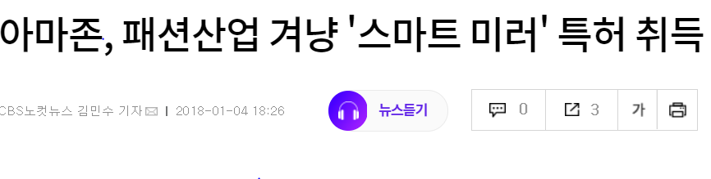
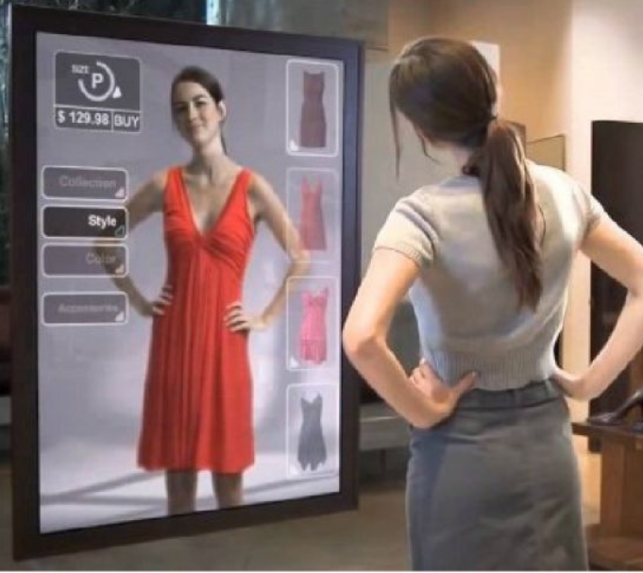
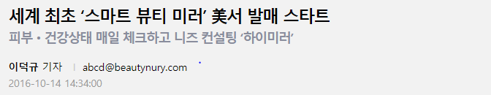
기존 제품 자료 조사
Notes:
이러한 주제를 생각하게 된 계기로는
비만이 현대 사회의 하나의 문제로 인식되고 있는 상황에서 스마트 미러를 통해 비만과 관련된 문제를 해결하고자 하였습니다.
스마트미러를 통한 다이어트 진행한다면 지속적으로 변하는 모습을 거울을 통해 볼 수 있기 때문에 다이어트 진행과정이 수월해집니다.
최근에 뜨고 있는 4차산업 기술인 iot를 결합해 최신 트렌드의 기술을 접해보려 하였습니다.
차별점으로는 보통 미용과 관련된 스마트미러가 나오지만 저희는 다이어트에 관해 다루어 차별점을 두었습니다.

Slide 7
차별성
기본 기능
(이메일알림, 달력, 뉴스)
+
미용 or 패션 기능
기본 기능
+
다이어트관리 기능
기존 스마트 미러
스맛트

Slide 8
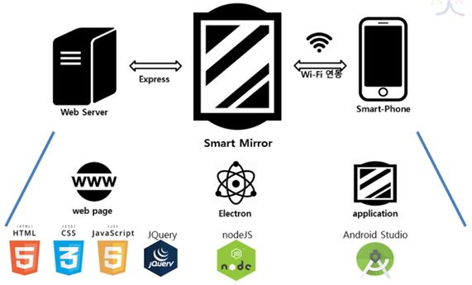
시스템 구상도
Notes:
스마트 미러와 스마트폰을 연동하고
웹서버를 기반으로 동작하며
데스크 탑 앱으로 스마트미러에 표현합니다.

Slide 9
2
주요 기능 및
사용 기술

Slide 10


주요 기능
1. 식단 조절 및 식단 표시
스마트 폰의 애플리케이션을 통하여 사용자 정보(키,몸무게,나이)를 입력 받아 평균 섭취량 칼로리를 계산하여 1일 섭취량 표시와 그에 맞는 식단 표시
2. IoT 체중계 연동
IoT 체중계와 연동을 하여서 사용자의 몸무게를 스마트 미러에 표시

Slide 11


주요 기능
3. 음성인식
Google Cloud Speech-to-Text(API)를 사용하여 스마트 미러 내부의 마이크로 음성을 받아 오디오 정보를 텍스트로 변환하여 스마트 미러 제어
4. 애플리케이션 연동
애플리케이션을 통하여 스마트 미러의 기본기능인 메모나 달력에 일정을 관리
문자나 전화 그리고 페이스북과 같은 메신저의 알림을 스마트 미러를 통해 받음
스마트폰의 만보기 기능을 이용해 걸음 수와 소모 칼로리량을 계산하여 스마트 미러에 출력

Slide 12





주요 기능
5. 기본 기능
날씨, 달력, 뉴스 , 지도, 동영상(YouTube)의 정보를 스마트 미러에 출력

Slide 13





사용 언어 및 API
Notes:
저희가 사용하는 기술들은 Google Speech API로 음성인식을 구현할 예정이며,
오픈소스인 MAGIC MIRROR를 통해 스마트 미러의 전체적인 인터페이스를 구현할 예정입니다.
스마트폰과 스마트 미러를 연동하기 위해 안드로이드 스튜디오를 사용하여 애플리케이션을 만들 것입니다.

Slide 14
3
요구사항

Slide 15
기능적 요구사항
범주 | 요구사항 ID | 요구사항 명 | 설명 | 중요도 | 난이도
기본 기능 | FR-001 | 달력 화면 출력 | 시스템은 기본 화면에 달력을 출력한다. | 중 | 하
 | FR-002 | 일정 | 사용자는 일정을 달력에 표시할 수 있다. | 중 | 하
 | FR-003 | 이메일 알림 | 시스템은 사용자가 등록한 이메일의 수신 정보를 출력한다. | 중 | 중
 | FR-004 | 날씨 | 시스템은 사용자가 요청한 지역의 날씨를 출력한다. | 하 | 하
 | FR-005 | 지도 | 시스템은 사용자가 요청한 지역의 지도를 출력한다. | 하 | 하
 | FR-06 | 동영상 | 시스템은 사용자가 요청한 이름의 유튜브의 영상을 재생한다. | 하 | 하
 | FR-007 | 뉴스 | 시스템은 사용자가 요청한 검색어로 뉴스를 검색하여 출력한다. | 하 | 하
Notes:
지금까지 설명하였던 주요 기능에 관련된 요구사항입니다.

Slide 16
기능적 요구사항
범주 | 요구사항 ID | 요구사항 명 | 설명 | 중요도 | 난이도
음성인식 | FR-008 | 음성 인식 | 시스템은 사용자의 음성을 인식하여 사용자의 명령을 수행한다. | 상 | 상
 | FR-009 | 음성 출력 | 시스템은 사용자의 명령에 대답한다. | 상 | 상
스마트폰 연동 | FR-010 | 스마트폰 연동 | 시스템은 사용자의 스마트폰과 연동한다. | 상 | 중
 | FR-011 | 만보기 | 시스템은 사용자의 스마트폰의 만보기 앱과 연동하여 걸은 거리를 화면에 출력한다. | 상 | 중
체중계 연동 | FR-012 | 체중계 연동 | 시스템은 체중계와 연동하여 측정한 체중 정보를 저장한다. | 상 | 중
 | FR-013 | 체중 정보 출력 | 사용자는 저장된 체중 정보를 분석한 표를 출력할 수 있다. | 상 | 중

Slide 17
품질 요구사항
분류 | 요구사항 ID | 요구사항 명 | 설명 | 중요도 | 난이도
운영 환경 | NF-001 | 시스템 | 시스템은 라즈베리파이 환경에서 동작할 수 있어야 한다. | 상 | 하
 | NF-002 | 디바이스 | 영국 라즈베리 파이 재단에서 만든 라즈베리파이3 B+ 모델에서 작동할 수 있어야 한다. | 상 | 중
 | NF-003 | 출력 형태 | 시스템은 라즈베리파이를 통하여 거울 안 화면에 출력할 수 있어야한다. | 상 | 상
Notes:
저희가 만들 스마트 미러는 라즈베리파이3B+ 모델을 이용합니다.

Slide 18
품질 요구사항
분류 | 요구사항 ID | 요구사항 명 | 설명 | 중요도 | 난이도
성능 | NF-004 | 응답 시간 | 시스템의 응답 시간은 최대 10초를 넘지 않아야 한다. | 상 | 중
 | NF-005 | 동기화 | 스마트 폰과 체중계를 스마트 미러와 동기화를 통하여 애플리케이션에 칼로리와 체중을 정확히 표시할 수 있어야 한다. | 상 | 상
 | NF-006 | 메모리 | 라즈베리파이 메모리환경인 1GB LPDDR2 SDRAM 환경에서 동작할 수 있어야한다. | 상 | 중
Notes:
시스템의 응답 시간은 최대 10초를 넘지 않게 만들 것입니다.

Slide 19
품질 요구사항
분류 | 요구사항 ID | 요구사항 명 | 설명 | 중요도 | 난이도
문화 및 정책적 요구사항 | NF-007 | 사용 언어 | 해당 프로젝트의 디바이스에 보여주는 언어는 한글 및 영어로 표현한다. | 하 | 하
Notes:
언어는 한글과 영어로 동작하게 할 것입니다.

Slide 20
인터페이스 요구사항
분류 | 요구사항 ID | 요구사항 명 | 설명 | 중요도 | 난이도
사용자 인터페이스 | IR-001 | 기본 환경 | 리눅스 기반 운영 환경을 제공해야 한다. | 중 | 중
 | IR-002 | 화면 구성 | 사용자 경험을 반영한 사용자 친화적인 UI를 지원하도록 하여야한다. | 상 | 중
 | IR-003 | 매뉴얼 | 사용자는 메뉴얼을 통하여 스마트미러의 조작방법을 숙지할 수 있어야 한다. | 중 | 하
Notes:
사용자가 스마트미러를 동작하는 방법을 숙지 할 수 있는 매뉴얼을 제공할 것입니다.

Slide 21
인터페이스 요구사항
분류 | 요구사항 ID | 요구사항 명 | 설명 | 중요도 | 난이도
외부 시스템 인터페이스 | IR-005 | 외부기기 | 체중계와 연동하여 체중정보를 받아와야 한다. | 중 | 중
 | IR-006 | 데이터 베이스 | 음식 데이터베이스와 연동해야 한다. | 중 | 중
 | IR-007 | 안드로이드 애플리케이션 | 사용자가 안드로이드 앱과 연동하여 스마트미러를 조작하고 필요 정보를 받아와야 한다. | 상 | 상
Notes:
외부 시스템 인터페이스의 요구사항으로는 외부기기는 체중계와 연동이 되어야 합니다. 그리고 데이터베이스는 음식데이터베이스와 연동 되어야하고
애플리케이션을 필요한 정보를 받아오거나 전달할 수 있어야 합니다.

Slide 22
4
계획진척도
및 팀원역할

Slide 23
계획 진척도
계획 | 2018년 10월 |  |  |  | 2018년 11월 |  |  |  | 2018년 12월
 | 1주 | 2주 | 3주 | 4주 | 5주 | 6주 | 7주 | 8주 | 9주 | 10주 | 11주
주제 선정
사전 조사
사전 준비
프로젝트 요약서
프로젝트 계획서
요구사항 정의
요구사항 분석
프로젝트 설계
Notes:
저희의 진척도 상황으로는 지도교수님과의 면담을 통하여 주제선정에 기간이 늘어나게 되어서 주제선정의 기간이 길어지게 되었고 그 외의 과정에서는 요약서와 계획서 그리고 요구사항 정의서를 10월 4주차까지 진행하였습니다.

Slide 24
스맛트조 팀 역할
김태호 | 김형래 | 안효진
-스마트미러 모형제작 -스마트폰 애플리케이 션 개발 및 연동 | -음성기능 개발 -Magic Mirror 인터페이스 제작 | -웹서버 및 IoT연동 -Magic Mrror 인터페이스 제작

Slide 25
5
Q&A

Slide 26
감사합니다.
-스맛트-

